Slide 1

Costruzione di una rete COMPLESSA
Un'azienda ha due palazzi di 4 piani, ogni piano ha circa 30 computer, tra un palazzo e l'altro c'è una strada e la distanza è circa 30 metri.
● Progettare la rete e fare un preventivo di massima di spesa.
● Usare la subnet mask più consona.

Slide 2
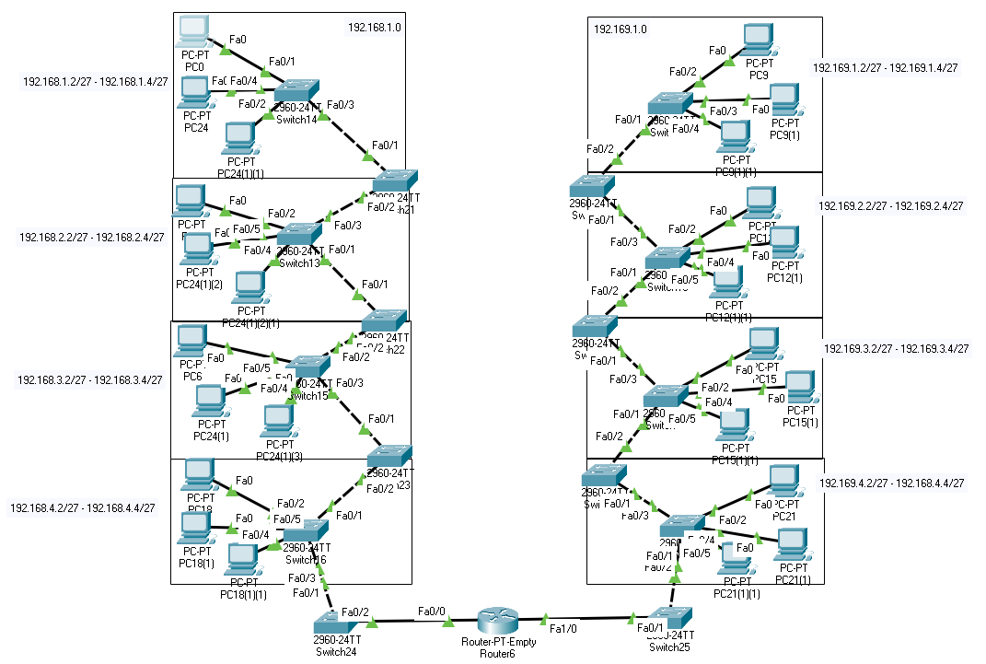
Costruzione di una rete COMPLESSA
Si è pensato di costruire una rete complessa dotando ogni piano di 1 switch dedicato solo agli host (circa 30 per piano), a sua volta collegato a 1 altro switch più potente.
Il secondo switch provvederà a collegare in maniera più rapida il trasferimento di dati da piano a piano e da palazzo a palazzo.

Slide 3
Costruzione di una rete COMPLESSA
I due palazzi sono forniti di 2 reti diverse e riescono comunque a comunicare fra loro grazie al collegamento fra gli switch di terra e il router collegato ai due corrispettivi IP Gateway, in questo caso: 192.168.1.254 per il Palazzo A, 192.168.2.254 per il Palazzo B

Slide 4
Costruzione di una rete COMPLESSA
Per il Palazzo A si è scelta l’IP Network 192.168.1.0/24, e con l’utilizzo del subnetting sono stati assegnati degli IP statici univoci a tutti gli host presenti in ogni piano con un intervallo di 1 IP-Network per piano, con una subnet mask di /27.
La stessa cosa è successa anche per il Palazzo B.

Slide 5
Costruzione di una rete COMPLESSA
La subnet mask /27, risultata dal subnetting, sarà la scelta migliore in quanto riserva esattamente fra i 30 e i 32 host per piano.

Slide 6
Costruzione di una rete COMPLESSA
Preventivo di spesa:
-Costo dei pc MSI Katana 15 : €240.000
-Costo degli switch D-Link DGS-3130-30TS: €15.200
-Costo Access Point Cisco - AIR-AP1852I-E-K9 : €4.914
-Costo Router Cisco ISR4331/K9: €1.599
-Costo cablaggi: €7.200 (€1,8 x metro)
-Costo del lavoro: €3.500
Totale del preventivo: €272.413

